Slide 1

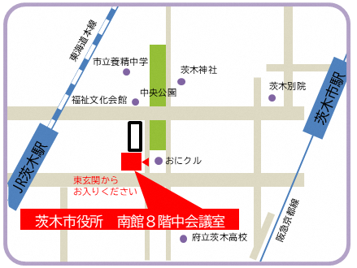
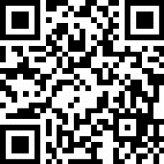

令和７年度
第２回
分譲マンションセミナー
2026 . 1 . 31
(土)
はじめての方 大歓迎
分かりやすく、ためになる！
13:30～16:30 (受付 13:00～)
聞いてよかった！
マンション管理センター大阪支部
第１部
橋本 賴幸氏
公益社団法人大阪府建築士会 マンション維持管理支援部会委員
参加費
無 料
大阪府内の分譲マンション
管理組合役員や区分所有者等
定員50名／申込先着順
「大規模修繕は未来デザインプロジェクト！」
対象・場所
分譲マンションの大規模修繕には、費用や工事内容だけでなく、進め方そのものにも不安がつきまといます。しかし本来、大規模修繕は“負担”ではなく、住まいの価値を高める前向きな「未来デザインプロジェクト」です。そう捉えることで、工事はマンションの可能性を広げる機会に変わります。この講演では、管理会社や専門家とどう協力し、これからの10年・20年に向けて住民自身がマンションの未来をつくっていくためのヒントをお伝えします。
茨木市役所南館 ８階中会議室茨木市駅前三丁目８番13号
●阪急茨木市駅から
西へ徒歩10分
●JR茨木駅から
東へ徒歩10分
●お車でお越しの場合
市役所駐車場 （有料） 中央公園駐車場（有料）
第２部
田中 建治氏
一般社団法人大阪府マンション管理士会
「その手があった！理事会役員のなり手不足問題解決の秘策」
理事会役員のなり手不足は、以前より管理組合運営上の課題でした。現在はそれに加え、マンションの高経年化、区分所有者の高齢化、賃貸化、空家化等に伴い、理事会役員のなり手不足が更に深刻になりました。今回は１８年間多数のマンションの顧問を継続して担当、管理組合と協力しながら、なり手不足を解消、毎回の理事会も多数の理事の参加がある理事会が行った秘策を説明します。
セミナーのお申し込みはこちらから ※読み取りができない場合には裏面をご利用ください。
【主催】茨木市 【後援】国土交通省、大阪府分譲マンション管理・建替えサポートシステム推進協議会、
(公財)マンション管理センター、（独）住宅金融支援機構、（一社）マンション管理業協会
【問合わせ先】茨木市都市整備部居住政策課（☎ 072-655-2755）

Slide 2
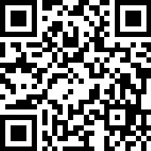
【申込方法】 表面右下・裏面右下の二次元コード、又は電話からお申込みください。（先着順）
お申込みの際は次の情報についてお答えください。
□申込者氏名 □管理組合等区分 □住所 □電話番号 □マンション名 □参加人数
□何か講師の方にお聞きになりたいこと（時間の関係で、全てのご質問にお答えできない
場合がありますのでご了承ください。）
【申込期間】 令和８年１月５日（月） ～ 令和８年１月26日（月）
【問合せ先】 ☎ ： 072-655-2755（直通)
茨木市都市整備部居住政策課 舟木
【注意事項】・できるだけ多くの管理組合の方にご参加いただくため、定員（先着50名）を超えた場合、
１マンション（管理組合）２名まで等の人数制限をさせていただくことがございます。ご
理解、ご協力いただきますようお願いいたします。
・キャンセルされる場合は、セミナー２日前までに茨木市都市整備部居住政策課までご連絡
ください。
申込フォームです。表面で読み取りができない時にはこちらをご利用ください。

